Slide 1
第四节 行列式按一行（列）展开
一、余子式与代数余子式
二、行列式按行（或列）展开法则
三、小结

Slide 2





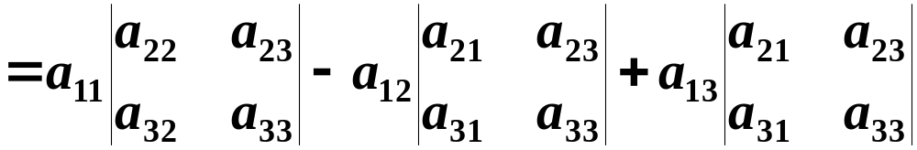
一、余子式与代数余子式
例如

Slide 3
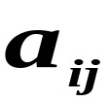




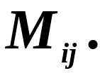
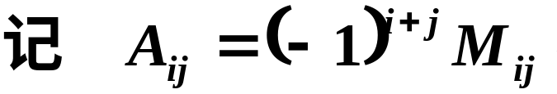
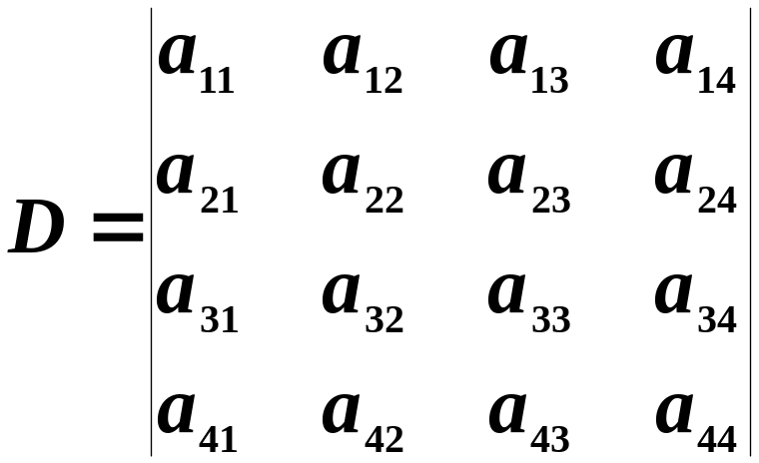
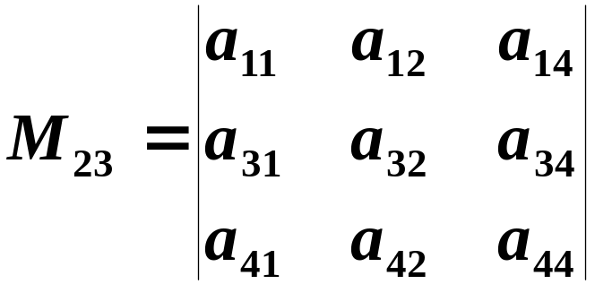
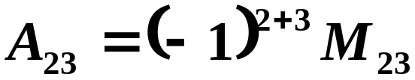

在 阶行列式中，把元素 所在的第 行和第 列划去后，留下来的 阶行列式叫做元素 的余子式，记作
叫做元素 的代数余子式．
例如

Slide 4
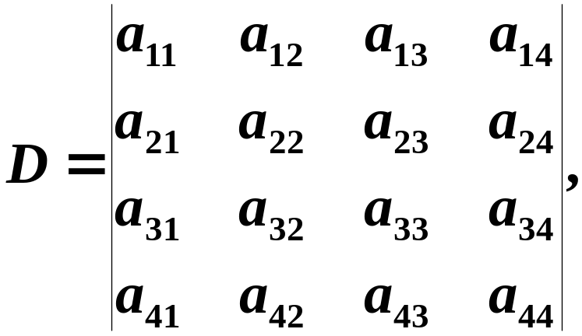
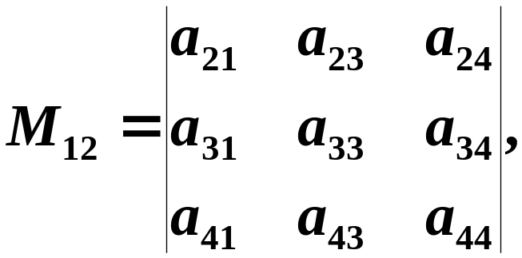
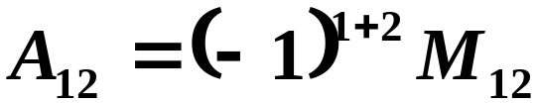


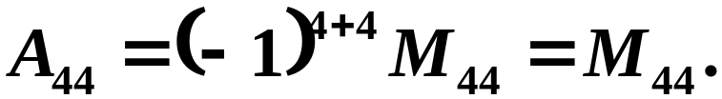
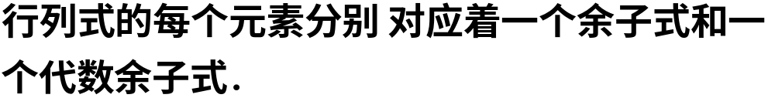

Slide 5
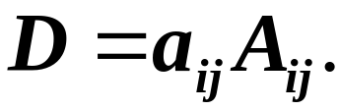

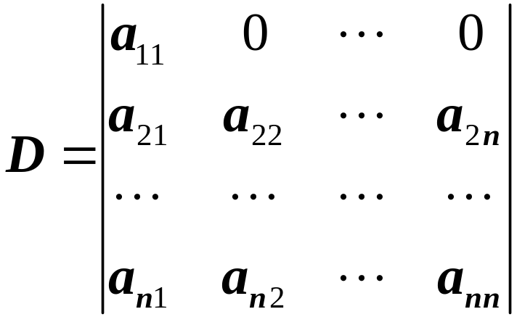
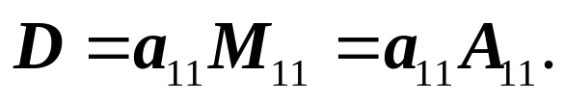
引理 一个 阶行列式，如果其中第 行所有元素除 外都为零，那末这行列式等于 与它的代数余子式的乘积，即 ．
证
当 位于第一行第一列时,
即有
当 位于第i行第j列时,

Slide 6
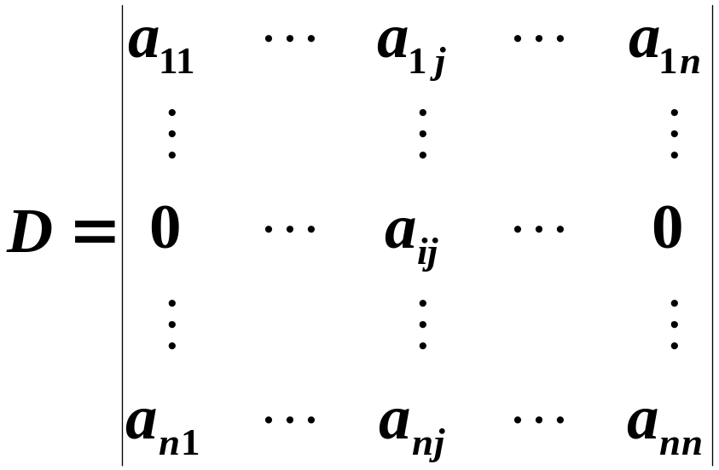
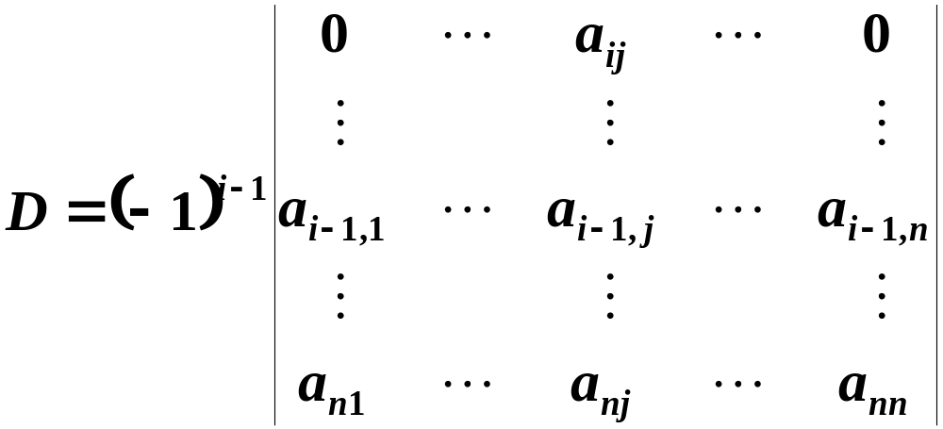
得

Slide 7
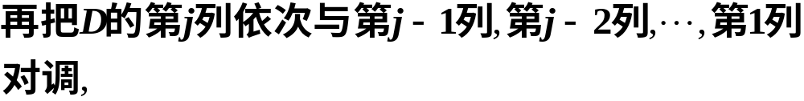
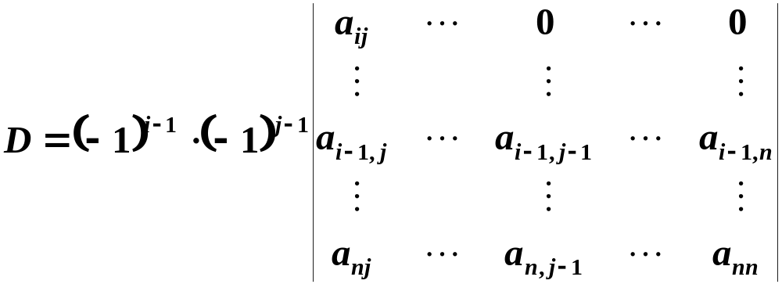
得

Slide 8
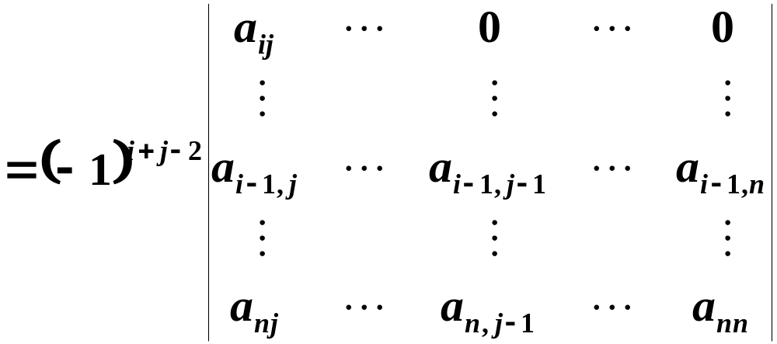
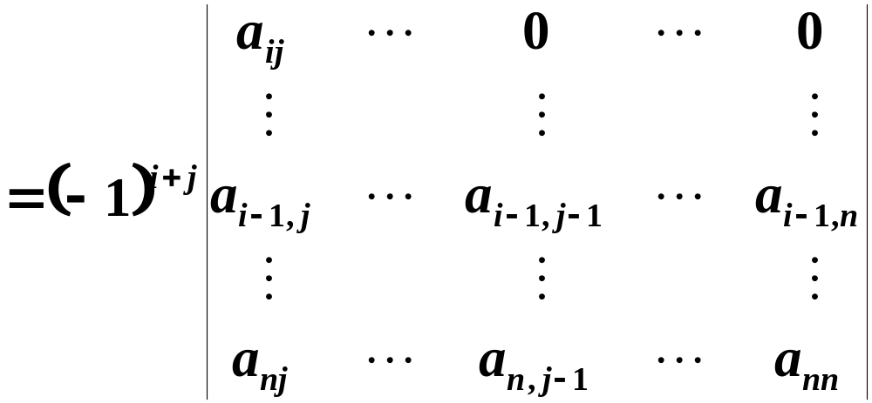

Slide 9
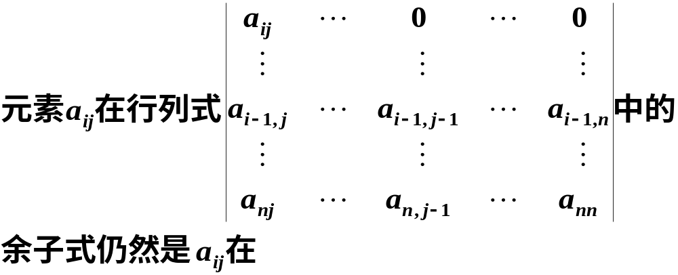

中的余子式

Slide 10
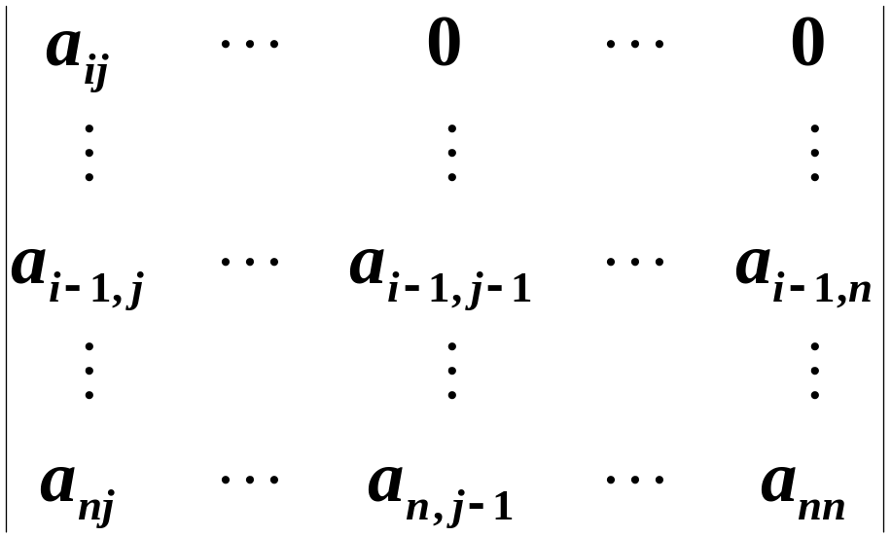

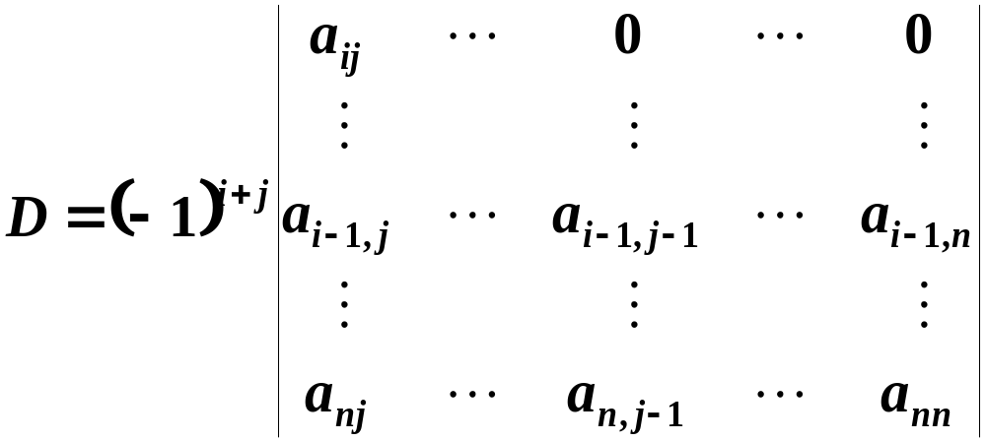
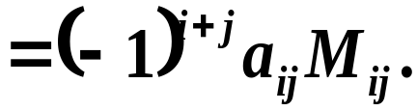
于是有
故得

Slide 11
二、行列式按行（列）展开法则
定理1.4 行列式等于它的任一行（列）的各元素与其对应的代数余子式乘积之和，即
或

Slide 12
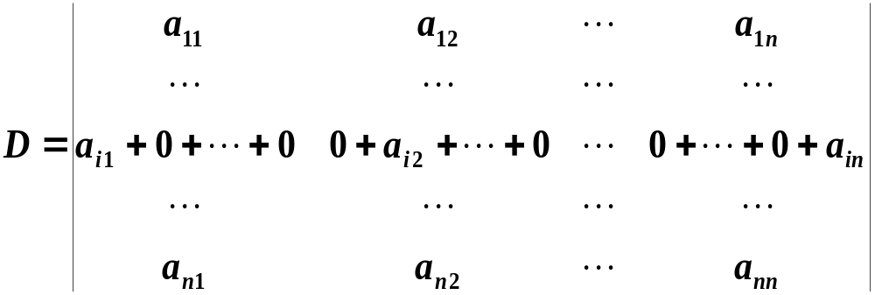
下面我们对行的情形给出证明：
证

Slide 13
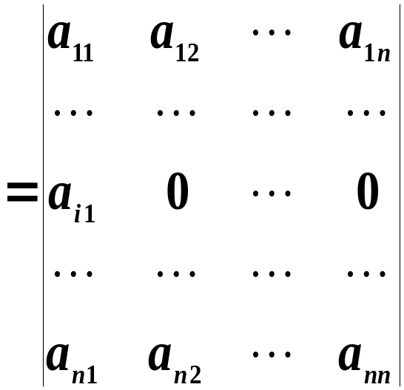
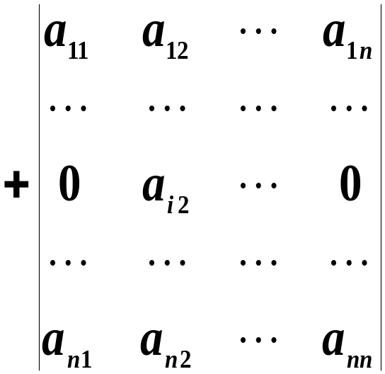
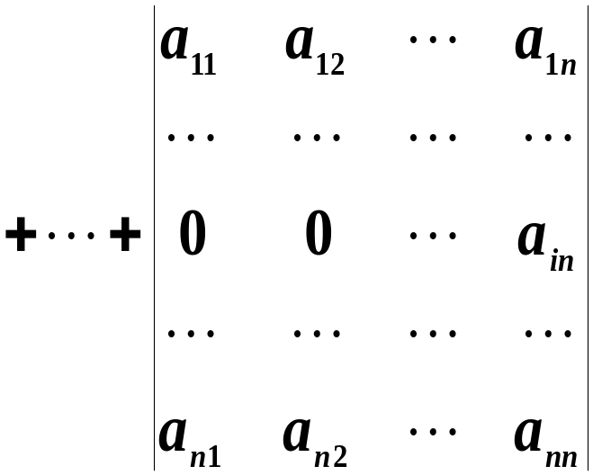


Slide 14
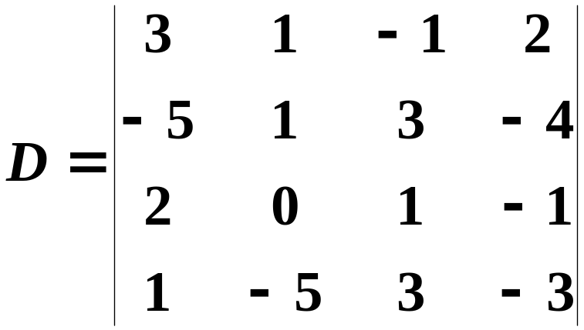



例1

Slide 15
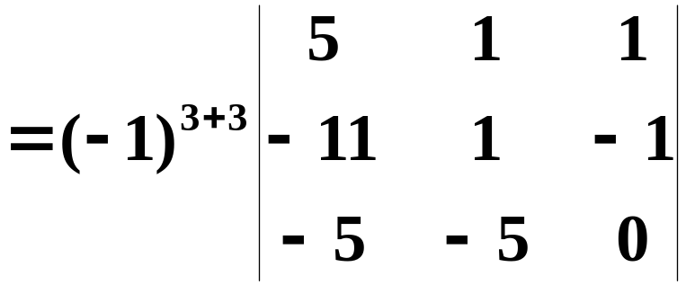
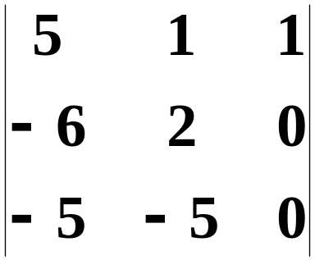

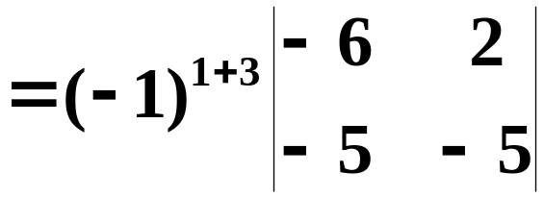
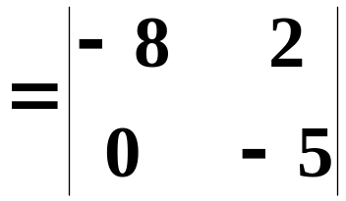


Slide 16
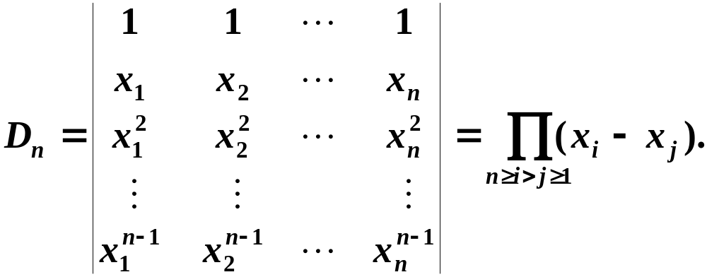

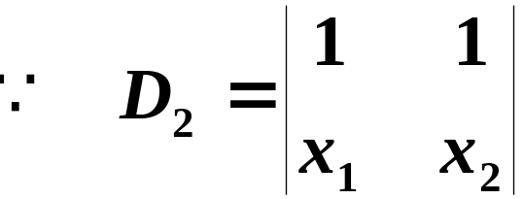

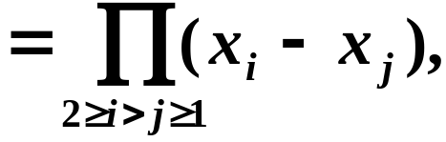

例2
证明范德蒙德(Vandermonde)行列式
证
用数学归纳法

Slide 17
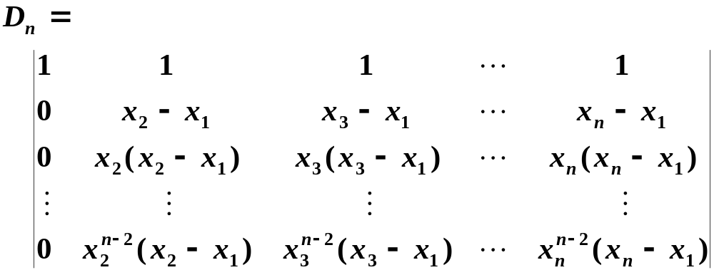
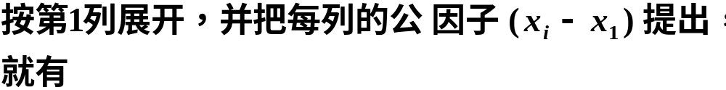

Slide 18
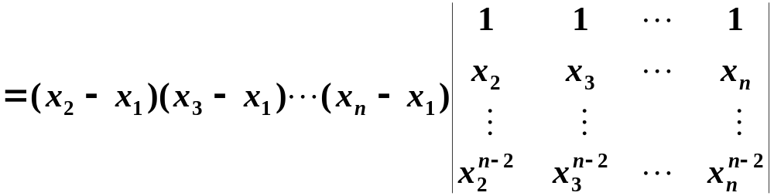
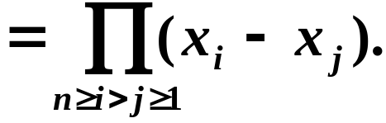
n-1阶范德蒙德行列式

Slide 19
推论 行列式任一行（列）的元素与另一行（列）的对应元素的代数余子式乘积之和等于零，即
或

Slide 20
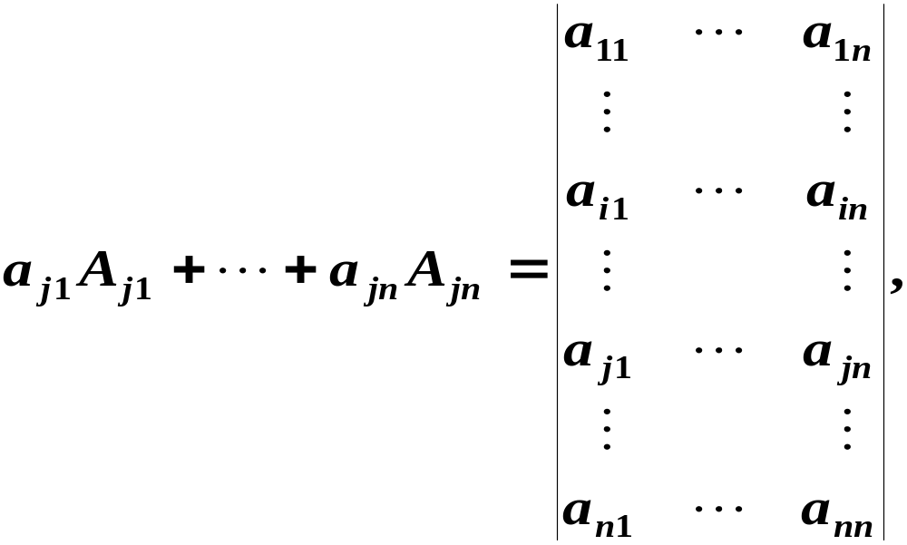
证

Slide 21
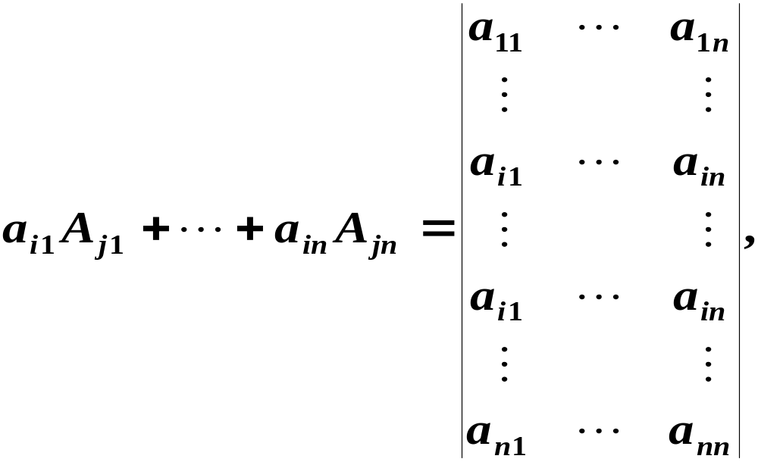



相同
同理

Slide 22
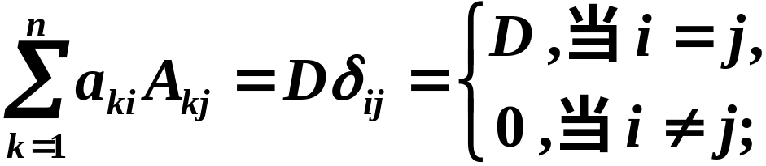
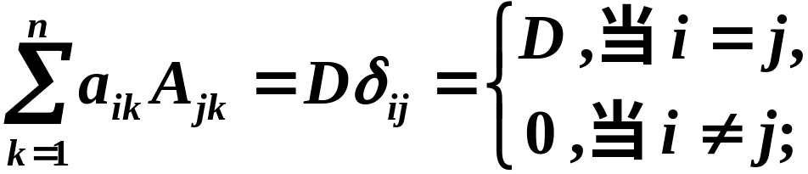
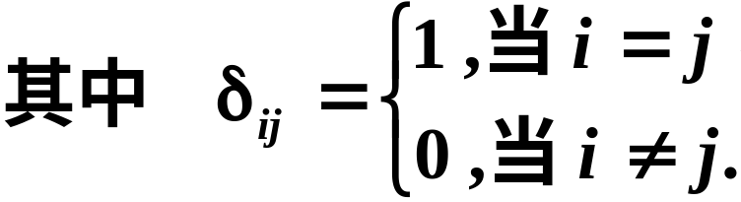
关于代数余子式的重要性质

Slide 23
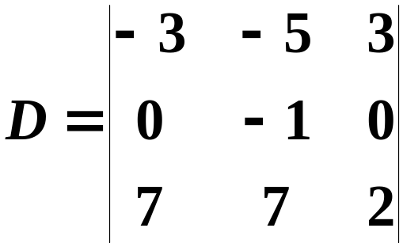
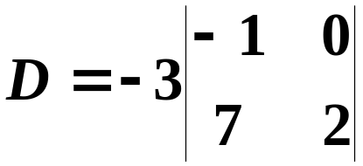
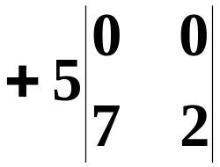
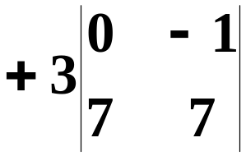

例3 计算行列式
解
按第一行展开，得
简单的方法：按第二行展开。

Slide 24

例4 计算行列式
解

Slide 25








Slide 26



例5 设行列式
求
解

Slide 27

例6 计算2n阶行列式
解 按第1行展开有

Slide 28



Slide 29




利用这个递推关系式有

Slide 30

三、小结
1. 行列式按行（列）展开法则是把高阶行列式的计算化为低阶行列式计算的重要工具.

Slide 31
作业
P 31 10; 11;
12. (2),(5).

